Slide 1
Marketing, fundraising a komunikace v neziskovém sektoru
Simona Škarabelová
Filip Hrůza

Slide 2
Základní informace k předmětu
Tutoriály:
23. 2. 2019 16. 3. 2019

Slide 3
23. února 2019 (Filip Hrůza)
Přednáška/Tutoriál
Základní informace k předmětu
  Podmínky zkoušky
  Literatura
  Obsah předmětu
Úvod do problematiky
Marketingové okruhy potřebné pro marketingový plán

Slide 4
obsah Tutoriálu
Tutoriál
Týmová práce nad jednotlivými kroky marketingového plánování
  Analýzy vnějšího prostředí
  Analýzy vnitřního prostředí
  Souhrnná SWOT analýza + aktuální cíle (SMART), příp. redefinice poslání organizace + výběr strategie
  Politiky – komunikační audit
  Mediální plán nebo Komunikační kampaň
  Fundraisingový audit
  Plán sponzorství
  Akční plány

Slide 5
Předpoklady pro ukončení předmětu
Přihlásit se na termín ústní zkoušky
Napsat on-line test ze znalostí (3 dny před termínem zkoušky)
Odevzdat POT do odevzdávárny ISu (3 dnů před termínem zkoušky)
Přijít na ústní zkoušku

Slide 6
Pozor – ústní zkouška
Součet hodnocení POTu a hodnocení on-line testu – viz více v organizačních pokynech (Podmínky zkoušky MVVS_POT)
Výsledek součtu hodnocení je odrazovým můstkem pro hodnocení na ústní zkoušce
Ta je pro kombinované studenty POVINNÁ
Spočívá v obhajobě POTu, případně (pokud nesouhlasíte s navrhovanou známkou) ze znalostí z teorie

Slide 7

Základní informace k předmětu
Informace ve Studijních materiálech
předmětu BKV_MVVS na ISu :
Studijní texty v interaktivní osnově
PwPt prezentace s odkazy na literaturu
Vybrané kapitoly z DSO Marketing ve veřejném sektoru
Vzorové práce studentů

Slide 8

Úvod do problematiky
Co pro vás v organizaci znamená marketing?

Slide 9
Marketing
Základ – odhalení spotřebitelských potřeb
Potřeba, požadavky, poptávka
Produkty - vývoj výrobku, služby vedoucí k uspokojení této potřeby
Hodnota – uspokojení a cena - Stanovení ceny v souladu s požadavky dodavatele a představou zákazníka
Vztahy, směna, transakce
Trend od výroby k zákazníkovi ke společenským potřebám
Trend marketing jako rovnocenná činnost firmy – sjednocující činnosti pro efektivní výstup - k pojímání M jako integrovaného a organického prvku organizace orientovaného na zákazníka
1- 3kapitola DSO

Slide 10
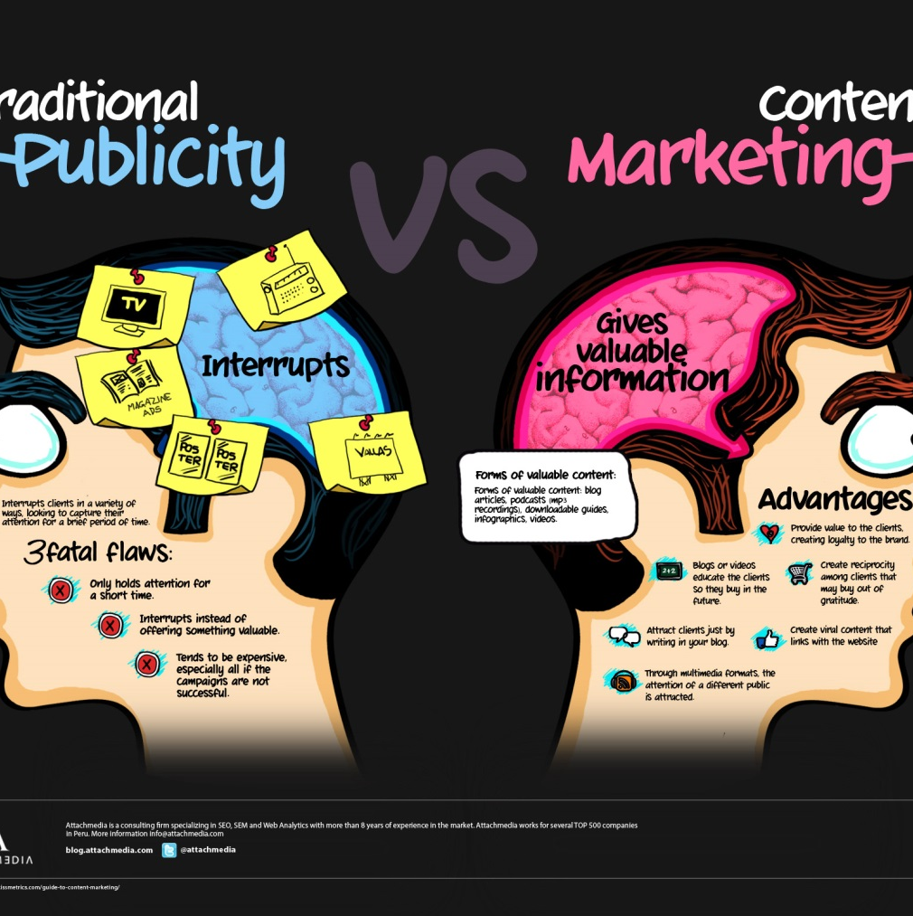
V čem? se liší marketing u neziskových a veřejných organizací

Slide 11
Specifika marketingu ve veřejném sektoru:
Produkt je převážně služba, navíc doprovázená externím užitkem, mnohdy obtížné identifikovat jediného uživatele, tzn. je více cílových skupin.
  Služba je
    Nehmatatelná
    Proměnlivá
    Neoddělitelná od poskytovatele
    Nemožnost ji vlastnit
Klienti často nemají svobodný výběr poskytovatele služeb (veřejná správa).

Slide 12
Specifika marketingu ve veřejném sektoru:
Manažeři organizací mají menší volnost v rozhodování, ovlivňují je statutárně stanovené standardy.
Cena, pokud se užívá, odráží centrálně stanovené společenské hodnoty, nikoliv hodnotu pro klienta.
Odlišné marketingové směnné transakce. Viz dále

Slide 13
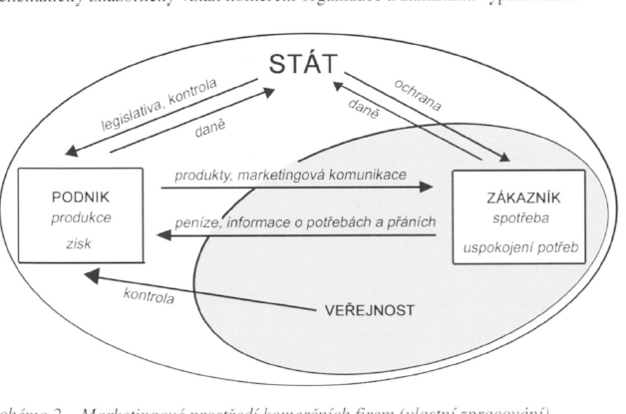
Marketingové prostřední komerčních firem
(Bačuvčík, 2011,str. 73)

Slide 14
Marketingové směnné transakce v ziskové organizaci:
Zboží, služby
Výrobce
Spotřebitel
Peníze

Slide 15
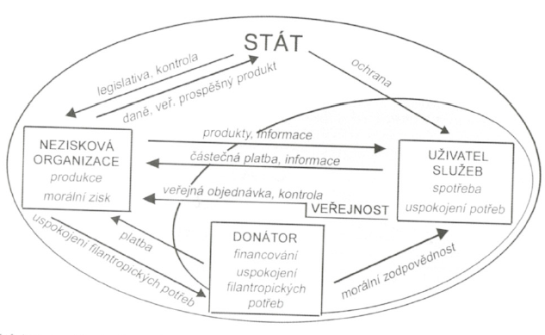
Marketingové prostředí neziskových organizací
(Bačuvčík, 2011,str. 74)

Slide 16
Marketingové směnné transakce v neziskové organizaci:
Dodavatel, resp.
poskytovatel
služby
Donátor,
Veřejný rozpočet,
Daňový příjem
Spotřebitel,klient,
Návštěvník,
Daňový odvod

Slide 17
Přesto všechno - společné rysy :
„Both sectors are in the behavioral influence business and that is precisely what marketing is about.“
(Kotler, Andreasen, 2006, str. 6)
Non profit markets –
have to do, to influence people to be successful – volunteers, donors, legislators, people with socially undesirably behaviors, and so on.
For profit markets – have to, to get people to buy their products and patronize their services.

Slide 18
Jinými slovy ☺
Budeme-li chápat marketingové aktivity jako svého druhu formu sociální komunikace, jejímž cílem je dosáhnout jistého koncensu mezi tím, kdo nabízí určitý produkt, a tím, kdo tento produkt přijímá, musíme konstatovat, že se neziskový marketing od marketingového ve své podstatě lišit nemůže.
Odlišné budou jednotlivé nástroje a techniky, resp. způsob jejich použití, to ale nemění společnou podstatu marketingu.

Slide 19

Přesto
Dopad těchto specifik:
na marketingový mix – jeho rozšiřování v různých marketingových školách, resp. zaměřeních:
price, product, place, promotion,
+politics, people, atd. viz kap. 2 v DSO
akcentace především komunikace a fundraisingu

Slide 20
Marketingový mix = 4 P(roduct) = 4 C(lient)
PRICE – cena
PRODUCT - výrobek/služba
PLACE - místo/distribuce
PROMOTION - propagace
CUSTOMER COSTS – zákaznické náklady
CUSTOMER VALUE – zákaznická hodnota
CONVENIENCE – pohodlí
COMMUNICATION

Slide 21
Agentura Ogilvy PR hovoří o 4 E:
EXPERIENCE – zkušenost, zážitek z užívání produktu
EXCHANCE – směna, výměna hodnot
EVERYPLACE – „kdekoli“ a nejen na vymezeném místě
EVANGELISM – evangelizace, zvěstování, tj. komunikace s cílem větší emocionální angažovanosti spotřebitele

Slide 22
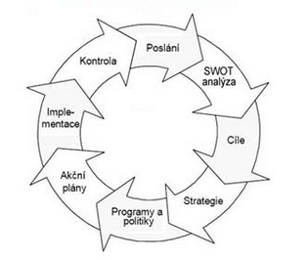
Cyklus marketingového plánování (Kotler)

Slide 23
Struktura POT kopíruje:
jednotlivé kroky marketingového plánování

Slide 24
POT - části
  Analýzy vnějšího prostředí
  Analýzy vnitřního prostředí
  Souhrnná SWOT analýza + aktuální cíle (SMART), příp. redefinice poslání organizace + výběr strategie
  Politiky: Komunikační audit
  Mediální plán nebo Komunikační kampaň
  Fundraisingový audit
  Plán sponzorství
  Akční plány

Slide 25
Situační analýzy prostředí – v konečném sestavení SWOT
Analýza vnitřního prostředí organizace,
tzv. MIKROPROSTŘEDÍ
(silné a slabé stránky organizace)
+
Analýza vnějšího prostředí organizace,
tzv. MAKROPROSTŘEDÍ
(příležitosti a hrozby)

Slide 26
Začíná se zpravidla MAKROPROSTŘEDÍm:
Prostředí:
  demografické,
  ekonomické,
  technologické
  ekologické,
  politické,
  legislativní,
  kulturní,
  sociální.
Tržní prostředí, resp. blízké okolí podniku, tj. konkurence, zákazníci, dodavatelé.

Slide 27
Makroprostředí - používané analýzy
STEP/PEST/PESTEL - sociální (vč. kulturních a demografických), technologické, ekonomické(vč legislativních) a politické vlivy
STEEPLE – sociální, technologické, ekonomické, ekologické, politické, legislativní, edukativní (vč kultury)
Porterova analýza pěti sil
pozice mezi konkurenty = „jízdní prostor“(střed)
síla zákazníků
síla dodavatelů
hrozba nově vstupujících na trh
hrozba substituce

Slide 28
Příklad PEST na festivalu Youth for You(th)
 | Příležitosti | Hrozby
Politicko-legislativní faktory | nové dotační programy jiná kulturní politika dotace na více let výhodnější úlevy na daních pro dárce | krácení dotačních programů nestálá politická situace
Ekonomické faktory | ochota obyvatel platit za kulturní akce, vyšší popularita festivalu zdarma | zdražování zboží vyšší DPH
Sociokulturní faktory | nárůst nových talentů zvýšení zájmu o podobné akce posílení dobrovolnictví úbytek ostatních kulturních událostí | přehlcení publika (zánik festivalu) vysoká konkurence
Technologické faktory | snižování cen, úspora v rozpočtu festivalu efektivnější propagace | posílení konkurence

Slide 29
Porterova analýza pěti sil
  patří k základním a zároveň nejvýznamnějším nástrojům pro analýzu konkurenčního prostředí firmy a jejího strategického řízení.
  Jejím tvůrcem je profesor Michael Eugene Porter (Harvard Business School).
  Model se snaží odvodit sílu konkurence v analyzovaném odvětví a tím pádem také ziskovost daného sektoru trhu.
  K dosažení tohoto cíle rozebírá pět klíčových vlivů, které konkurenceschopnost firmy přímo či nepřímo ovlivňují.

Slide 30
PORTER postavil model fungování trhu na těchto 5 faktorech:
a) rivalita mezi konkurenty;
b) vyjednávací síla dodavatelů;
c) vyjednávací síla odběratelů;
d) ohrožení ze strany nových konkurentů;
e) ohrožení ze strany nových substitutů.
  Literatura: Kotler (2000, 10. vydání, str. 219)

Slide 31
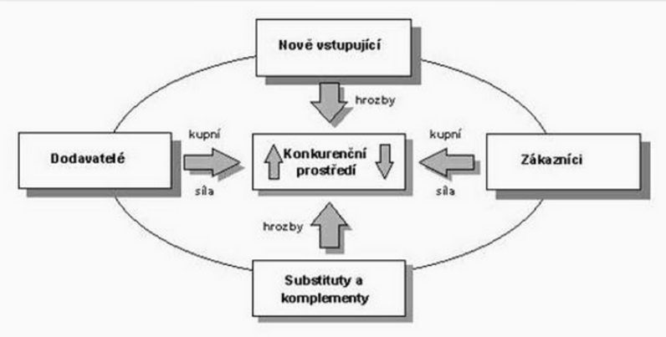
Grafické znázornění Porterovy analýzy konkurence:

Slide 32
Alternativní „neziskové“ přístupy
Michael Kaiser:
  zkoumání prostředí zahrnuje dvě různé činnosti:
    analýzu odvětví a
    analýzu srovnatelných organizací.
      KAISER, Michael M. Strategické plánování v umění: praktický průvodce. 1. vyd. Praha: Institut umění - Divadelní ústav v Praze, 2009.

Slide 33
Porterova analýza pěti sil modifikovaná do uměleckých odvětví dle Kaisera:
srovnatelné společnosti
nováčči
zákazníci
alternativní produkty
dodavatelé

Slide 34
Joyceova modifikace Porterovy analýzy pěti sil:
Joycův model pro neziskové organizace
V jeho obměně zůstávají dodavatelé (= klienti), odběratelé / zákazníci (= občané) a srovnatelné společnosti (= konkurence), další kategorie jsou nahrazeny skupinami „trh práce“ a „politické síly“, viz. následující obrázek
    Joyce in BACHMANN, Pavel. Management neziskové organizace. 1. vyd. Hradec Králové: Gaudeamus, 2011.

Slide 35
Model pěti sil dle Joyce:
Nezisková organizace
Politické síly
Trh práce (dobrovolníci)
Konkurence
Občané / Veřejnost
Klienti

Slide 36
Porterova analýza konkurence
PORTER postavil model fungování trhu na těchto 5 faktorech:
a) rivalita mezi konkurenty;
b) vyjednávací síla dodavatelů;
c) vyjednávací síla odběratelů;
d) ohrožení ze strany nových konkurentů;
e) ohrožení ze strany nových substitutů.
Literatura: Kotler (2000, 10. vydání, str. 219)

Slide 37
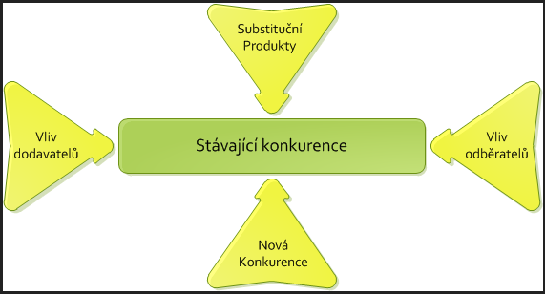
Porterův model 5 sil

Slide 38
Analýzy vnitřního prostředí
Analýza postavení na trhu
  Postavení v odvětví
  Porovnání s nejvýznamnějším konkurentem – tj. Poziční strategie – vymezení svého postavení mezi konkurencí
Analýza portfolia - produkty a zákazníci
  Matice šíře sortimentu
Analýza strategie (je/není)
Analýza zdrojů - lidé, procesy, technologie, know-how, značka, apod.
Finanční analýza (podklad pro fundraising)

Slide 39
Analýza postavení na trhu – postavení v odvětví
Odvětví – skupina organizací/firem, nabízející výrobky/služby, které jsou schopny se navzájem nahrazovat
  Monopol – jedna firma jeden produkt v jedné zemi (pošta, dráhy)
  Oligopol – několik větších firem nabízí značně diferencované i standardizované výrobky (nafta, energie)
  Monopolistická konkurence – mnoho konkurentů, každý je schopný odlišit své nabídky od ostatních zcela nebo částečně (často ve službách)
  Dokonalá konkurence- mnoho konkurentů nabízí stejné výrobky a služby (kapitálový či komoditní trh)
  NE PRO POT!!!

Slide 40
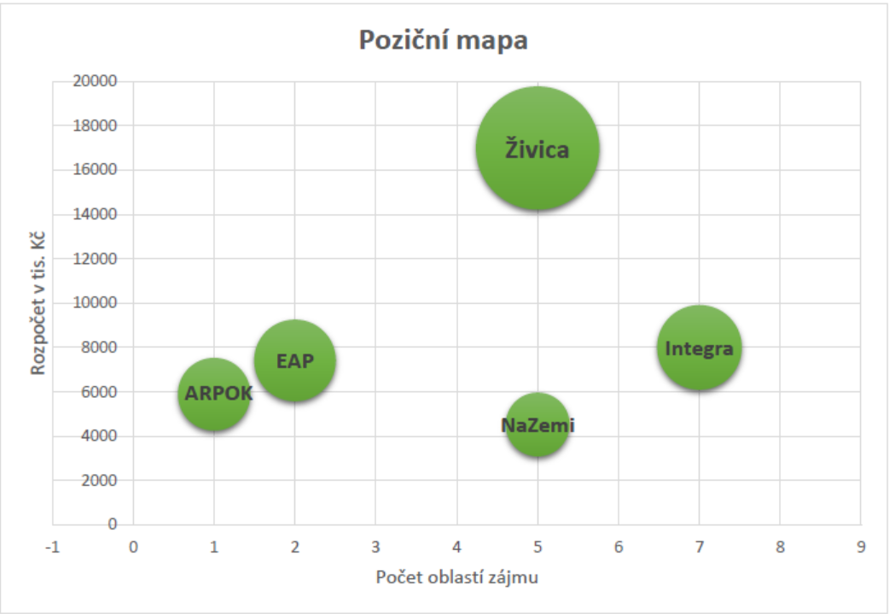
Poziční mapy - př.organizace Na Zemi
Dvě osy,různá kritéria:
v bussinesu Cena vs. Kvalita
V nezisku to, co je vhodné a měřitelné: např. počet dárců/klientů/rozpočet vs. nabídka služeb
V POT MŮŽE ALE NEMUSÍ BÝT

Slide 41
Analýza portfolia - Matice šíře sortimentu
pomáhá zpřehlednit
  jaké výrobky/služby
  komu/jakým tržním segmentům/cílovým skupinám
…jako organizace nabízím
viz. příklad dále – Volnočasové centrum mládeže nebo Muzeum města Brna na Špilberku

Slide 42
Matice šíře sortimentu
pomáhá zpřehlednit
  jaké výrobky/služby
  komu/jakým tržním segmentům/cílovým skupinám
…jako organizace nabízím
Viz.příklad dále – organizace NaZemi

Slide 43
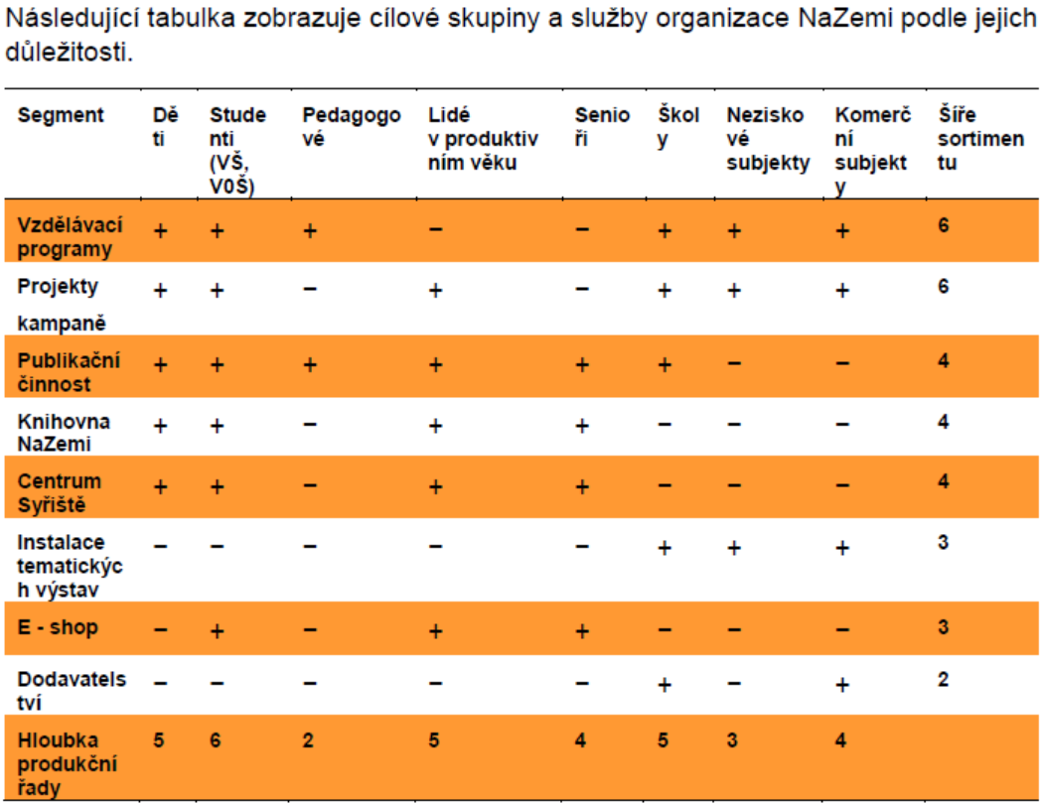

Slide 44
Cíl => vytvoření optimálního portfolia služeb
Vybrat vhodné služby do produkčního mixu.
Stanovit optimální rozsah nabízeného sortimentu
Poznat služby, přinášející co největší zisk (ohlas apod.)
Vytvořit pro svou nabídku co nejlepší pozici na trhu, tzn. představit zákazníkům co nejlépe ve vztahu ke konkurenční nabídce (ideální propojení služba/produkt ⬄ segment)

Slide 45
Analýzy zdrojů
LIDÉ (HR - zaměstnanci, členové, dobrovolníci)
PROCESY (způsoby poskytnutí služby, způsoby komunikace, apod. - jsou vhodně nastavené?)
KNOW-HOW (Např. ISO normy)
ZNAČKA (jak je silná, jak je vnímaná, co zosobňuje, apod.)
FINANČNÍ ANALÝZA (roční uzávěrka, stav majetku, finanční plány apod.)

Slide 46
Situační analýza prostředí - SWOT analýza
Souhrn analýz vnitřního prostředí organizace,
tzv. MIKROPROSTŘEDÍ (silné a slabé stránky organizace)
Souhrn analýz vnějšího prostředí organizace,
tzv. MAKROPROSTŘEDÍ(příležitosti a hrozby)
Žádná položka se nevyskytuje „tam i tam“. Pokud se nějaká taková objeví, „hoďte si korunou“, kam ji zařadit!
Kotler (2000, 10.vyd. str. 90)
Viz dále příklad SWOT v POTu NaZemi

Slide 47
Výsledná SWOT analýza
STRENGHTS Silné stránky | WEAKNESSES Slabé stránky
OPPORTUNITIES Příležitosti | THREATS Hrozby

Slide 48
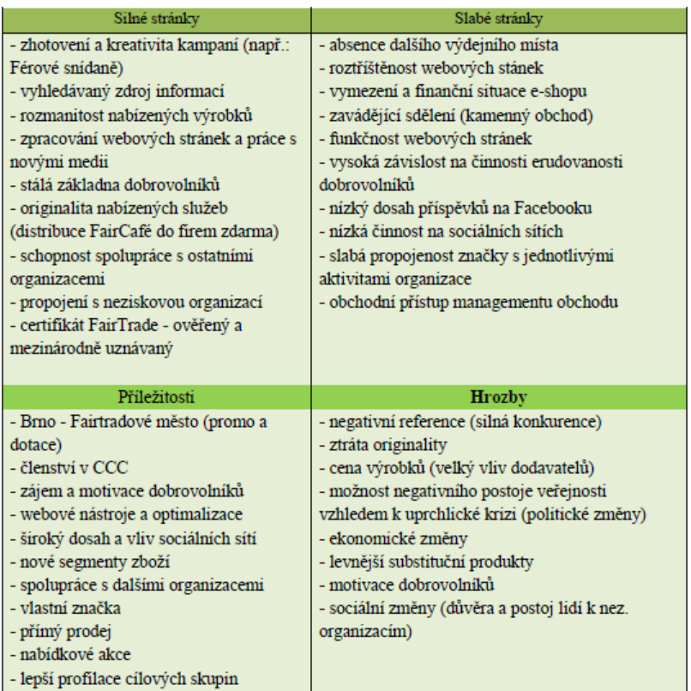

Slide 49
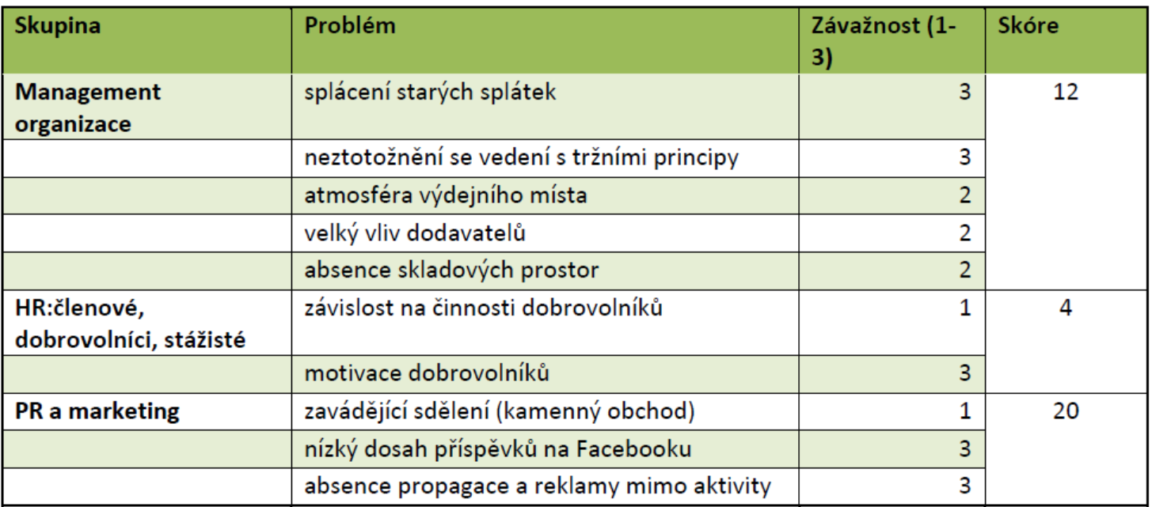
Další práce se SWOT – marketingové memorandum

Slide 50
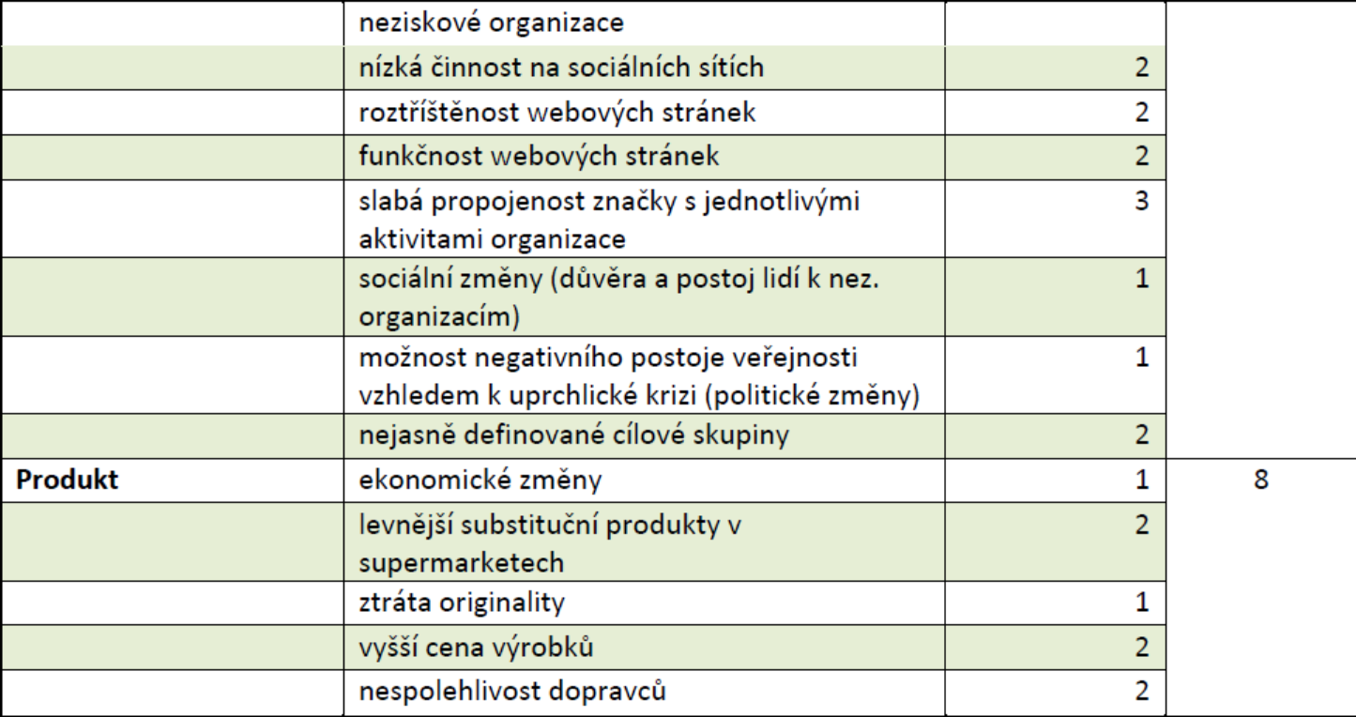

Slide 51
Strategie
umění velitele/manažera
schopnost rozhodnout se na základě vysoké odbornosti a profesionality
schéma postupu, jak za daných podmínek dosáhnout vytyčených cílů
přehled možných kroků + činností přijímaných s vědomím částečné neznalosti budoucích podmínek, okolností a souvislostí

Slide 52
strategické řízení
proces (probíhající kontinuálně)
plánování, organizování, rozhodování, komunikace, motivace, kontrola
CÍL:
stanovení efektivního vztahu výrobek/služba – trh
optimalizace fin. ukazatelů
formování vztahu výrobek/služba – trh ve shodě s cíli

Slide 53
Proces formulace podnikové strategie

Slide 54
Definice cílů
S pecific
M easureable
A chievable
R elevant
T imebound
Divadlo Feste chce být oblíbeným a navštěvovaným divadlem…..
Divadlo Feste odehraje měsíčně cca 10 představení, přičemž do konce roku zvedne jejich návštěvnost z nynějších 50 % na 90 %.

Slide 55
Typy strategií –Ne do POT
Obecné typy strategií
  Ansoff;
  Kotler;
  Porter.

Slide 56
Strategie dle Ansoffa
O první systematický přístup k typologii strategií se zasloužil v roce 1965 Igor H. Ansoff s jeho maticí se 4 typy strategií.
Je založena na kombinaci „novosti“ výrobků a trhů. Každá ze čtyř takto vzniklých kombinací nabízí různé alternativy strategického vývoje.
Kap. 4 v DSO, nebo Kotler (2000, 10 vyd. str. 89)

Slide 57
Strategie dle Ansoffa
Existující výrobek
Nový výrobek
Existující trh
Pronikání na trh
Rozvoj výrobku
Rozvoj trhu
Diverzifikace
Nový trh

Slide 58
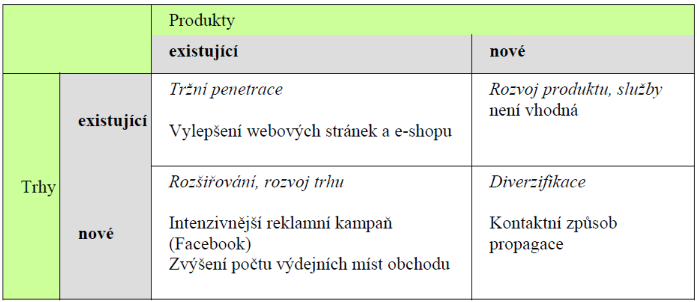
Např. :Ansoffova matice organizace NaZemi

Slide 59
strategie dle Portera
Porter (1970) založil svou typologii na předpokladu, že podnik může dosáhnout konkurenční výhody v zásadě
cestou nízkých nákladů nebo
odlišením vlastní produkce od konkurenční
specializací

Slide 60
strategie dle Portera
Nižší náklady
Odlišení
Celý trh
Nákladové
vedení
Diferenciace
Cílový trh
Zaměření/(ohniska)specializace
Tržní segment

Slide 61
Strategie dle podílu na trhu (Kotler)
  tržní vůdce; (40%)
  tržní vyzyvatel; (30%)
  tržní následovatel; (20%)
  tržní troškař/výklenkář. (10%)
Literatura: Kotler (2000, 10.vydání, str. 235)

Slide 62
Komunikační / PR audit
Vnitřní komunikace
Vnější komunikace – jaké jsou cílové skupiny pro komunikaci
    potřeby a zájmy ke skupině
    cíle ke skupině
  Stávající používané nástroje
  Nové nástroje
  Náklady
  Výběr optimální kombinace komunikačních nástrojů

Slide 63
Příklad: cílové skupiny pro
Na Zemi – jsou stejné pro komunikaci?
Děti
Studenti (SŠ, VŠ)
Pedagogové
Základní školy
Lidé v produktivním věku
Senioři
Neziskové subjekty
Komerční subjekty
  Cílové skupiny NaZemi převzaty z Matice šíře sortimentu NaZemi

Slide 64
Mediální plán a/nebo
Mediální plánování je rozděleno do několika fází:
posouzení prostředí pro komunikaci
popis cílového publika – cílové skupiny v komunikaci (KOMU chci komunikovat)
stanovení mediálních cílů (CO chci komunikovat)
výběr mediálního mixu (JAK chci komunikovat)
nákup médií – dle mediálních cílů
  Frekvence – jak často
  Dosah – kolik lidí bylo vystaveno působení
  Váha – kolik lidí bylo zasaženo/vidělo reklamu
  Náklady – na zasažení tisíce osob (CPT)

Slide 65
…a/nebo Komunikační kampaň
Záznam guerilla kampaní:
  Cholera for sale in New York!
  Tričko v akci za 2 €
Záznam čs.verze kampaně Folow the Shoes
  Obuj se do toho
Fundraisingová kampaň
  Doctors Without Borders - commercial

Slide 66
Návrh komunik.kampěně –Struktura
Cíl kampaně (může být fundraisingový i komunikační)
Ideový kreativní nápad/sdělení
Zarámování v čase (jak dlouho bude kampaň trvat)
Jakými cestami bude probíhat? (print,sociální média, klasická média, guerilla, apod.)
Jak budeme vyhodnocovat kampaň?
Kolik nás asi bude stát – odhad nákladů vs. realizovatelnost.

Slide 67
Kampaně v současnosti
Videokampaně získávají na síle
  Raději jednou vidět, než stokrát poslouchat
  Do konce roku 2012 zabíraly videokomunikace
  50 % v komunikaci firem
  Do konce roku 2014 pak až 90 % komunikace
  Literatura: DSO Komunikace a PR, 2. kapitola + DSO Marketing ve VS, 7. kapitola

Slide 68
Fundraising - jeho audit
Současné zdroje, jejich rozložení
Budoucí potřeby v horizontu 1 – 3 let
Stanovení cílů na rok
  Specific
  Measurable
  Achievable
  Relevant
  Timebound
Stanovení nejvhodnějších metod, zdrojů a okruhů dárců
Žádat o podporu/získávat dárce
Poděkovat mu do 48 hodin od příspěvku
Informovat ho o využití daru

Slide 69

Fundraising
Jen prostředky???
Jen PENÍZE???
Jen DARY???
NIKOLI!!!!
Jde o to, získat především DÁRCE!!!

Slide 70

Mekka fundrasingu: USA -Zdroje fundrasingu v USA 2011
73 %
5 %
14 %
8 %
Individuální dárci
Firemní dárci/firmy
Nadace
Závěti

Slide 71
Motivy dárců
Marketingové účely (reklama dárce nebo jeho produktu, apod.)
Širší podnikové cíle (zlepšení postoje veřejnosti, distribuce jinak těžko použitelných výrobků, získání loajálního postoje ze strany NNO, snížení daňového základu, apod.)
Negativní motivy (osobní prospěch a sláva, pocit moci,praní špinavých peněz)
Atmosféra altruismu
Vlivy na rozhodování dárců:
  Emoce (20 %)
  Racionální úvahy (10 %)
  Způsob/organizace platby (10 %)

Slide 72
Co víme o individuálních dárcích?
Relativní roční výše daru se naopak zvyšuje s věkem dárce (nejvíce dárců se rekrutuje z věkové skupiny 50-65 let)
Lidé žijící v manželství mají tendence dávat více nežli svobodní.
Členové různých NO a lidé věřící dávají v průměru více nežli lidé, kteří nejsou členy nějaké NO nebo jsou bez vyznání.
Lidé, kteří někdy dobrovolně pomáhali v nějaké NO, dávají více než ti, kteří se dobrovolných prací neúčastní.
Průměrný roční dar se pohybuje kolem 2 % ročního příjmu dárce. Toto procento se snižuje s narůstajícím příjmem dárce.

Slide 73
Tradiční okruhy dárců
mají vyhrazené prostředky na dobročinnou činnost a poskytují je neziskovým organizacím - nadace, orgány veřejné správy, případně některé podniky.
nemají vymezené prostředky na dané cíle, ale v případě, že je zaujmou, poskytnou je - podnikatelé a podniky, obchodní společnosti, banky, individuální dárci, příznivci, členové, veřejnost.
další vhodné členění je na ty, kteří:
  jsou dárci potencionální - domníváme se, že by nám mohli poskytnout podporu,
  dávají poprvé,
  dali již v minulosti.

Slide 74
Metody fundraisingu
Inzerce
Direct mail, tj. přímý poštovní
Direct dialogue
Veřejné sbírky - varianta DMS
Kampaň
Benefiční akce
Fundraising „od dveří ke dveřím“
Osobní dopis či telefonický rozhovor
Osobní setkání
Žádost o grant

Slide 75
Plán/návrh sponzorství
Například
  Název akce: Zámecká slavnost
  Návrh sponzorů – ČEZ
  Popis firmy
  Druh sponzorství – finanční spoluúčast na akci
  Protiplnění pro sponzora/dárce
  Literatura: DSO Marketing ve VS, kapitoly 7 a 8

Slide 76
Sestavte akční plán daného projektu
Z již vytvořených cílů a podnětů (viz komunikace, PR, fundr., sponzoring, aj.) sestavte dle vás aktuální cíle v horizontu 1 roku, které je zásadní realizovat.
Pokud nutno, rozdělte je na dílčí cíle/aktivity, přidělte jim časový rámec, zodpovědnost a náklady

Slide 77
Obecná logika akčního plánu
Cíle, popř. dílčí cíle pro následující rok | Klíčové akce vedoucí k dosažení akčních cílů
 | akce | zodpovídá | termín | náklady | zdroje

Slide 78
Použitá literatura
KOTLER, Philip a Alan R. ANDREASEN. Strategic marketing for nonprofit organizations. 6th ed. Upper Saddle River: Prentice-Hall, 2003. vii, 536 s. ISBN 0-13-041977-X
KOTLER, P.: Marketing management : Analýza, plánování, realizace a kontrola; Praha : Victoria Publ.10.vydání, 2000; ISBN 80-247-0016-6
ROLÍNEK, L.: Strategické řízení; JIHOČESKÁ UNIVERZITA V ČESKÝCH BUDĚJOVICÍCH
ŠKARABELOVÁ, SIMONA. Marketing ve veřejném sektoru. Brno: MU, 2007. DSO a elektronická skripta.
TICHÁ, I. a HRON, J.: Strategické řízení. Praha ČZU
  http://www.bestpractices.cz/praktiky/tvorba_a_rizeni_strategie/strategie_teorie.doc.
  http://management.unas.cz/dokumenty/teorie_strategickeho_managementu.doc

